Slide 1
НПП ПРОМА Промышленные блочные горелки
газовые / жидкотопливные / комбинированные
ООО «НПП «ПРИЗМА»
Официальный дилер в УрФО
Тел: 8 (351) 2-777-666
https://p-irgroup.ru/
E-mail: info@p-irgroup.ru

Slide 2
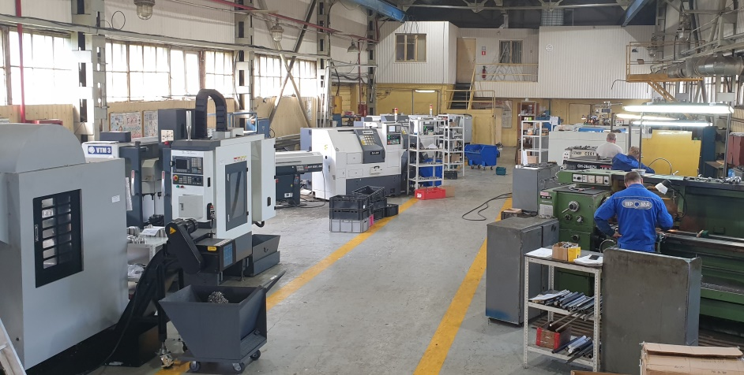
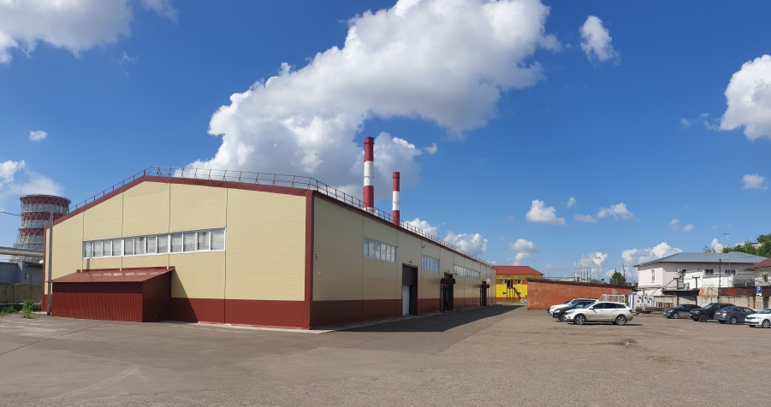
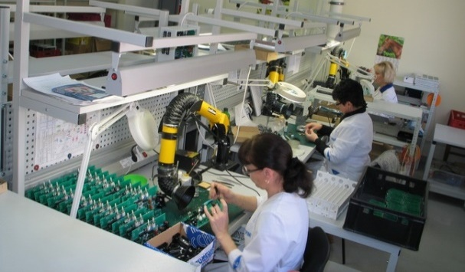
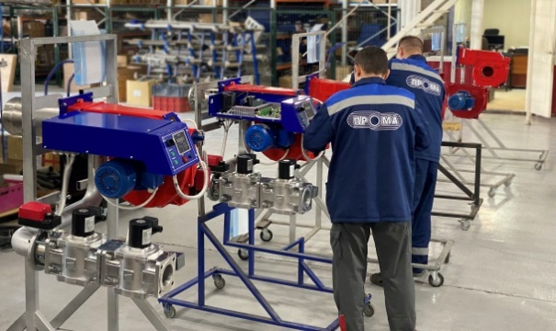
Предприятие располагает собственной производственно-технической базой: около 5000м² производственных и 1000м² административных площадей, позволяет ежегодно выпускать до 60000 единиц продукции.
- металлообрабатывающее производство с современным парком станков с ЧПУ, включая токарные автоматы и многокоординатные обрабатывающие центры.
- лаборатория огневых испытаний. Позволят в режиме реального времени испытывать горелочное оборудование на расходные характеристики, а так же контролировать выбросы NOx, CO.
- электромонтажное производство с автоматизированными линиями монтажа печатных плат SMD и волновой пайки. Фото-визуального селективного контроля плат.
- инженерный центр. Более 10 новых разработок ежегодно.
- собственная метрологическая лаборатория поверки средств измерений.
- Более 100 человек персонала.

Slide 3
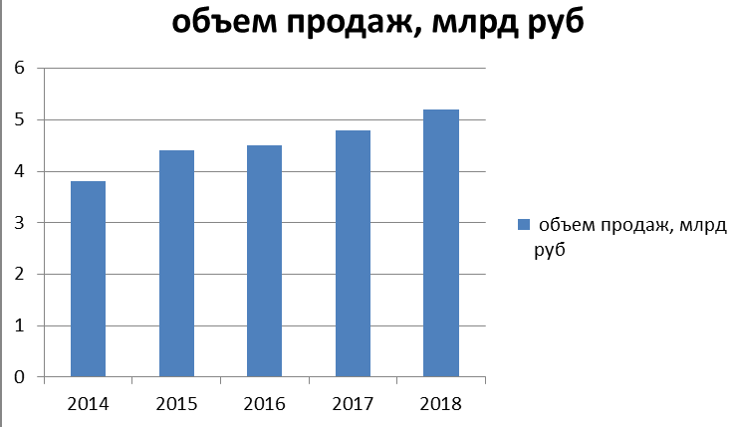
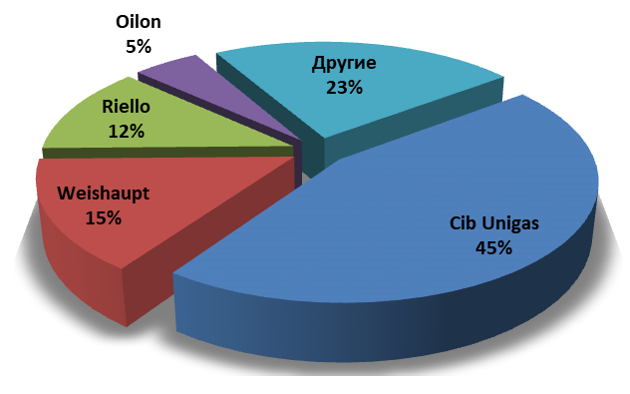
Динамика объема реализации
блочных горелок в России
Ежегодный рост потребления
Высокая маржинальность
Стабильный рынок сбыта
Зависимость от курса валют
Высокие цены на запасные части и комплектующие
Основные горелки представленные в России
до появления EMMA

Slide 4
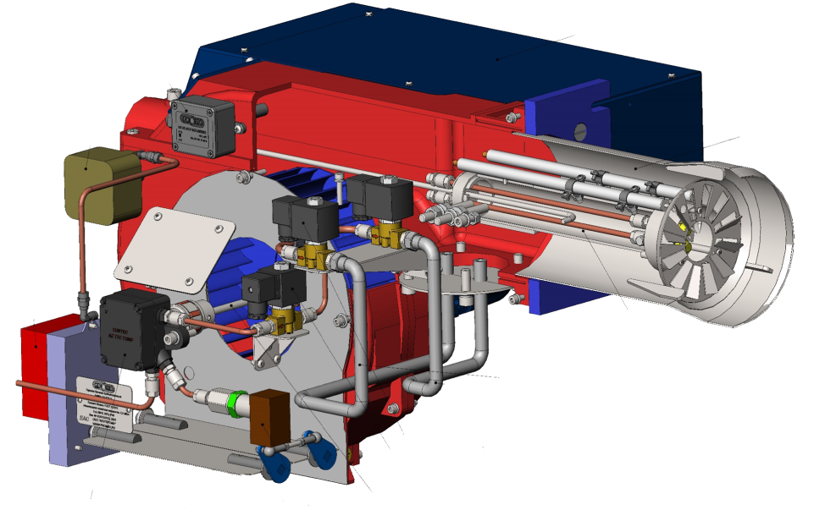
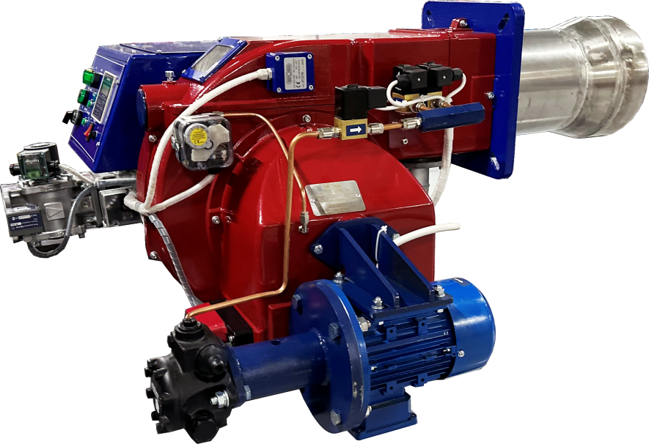
НПП ПРОМА Моноблочные горелки Emma
Модельный ряд – 0,2 до 8,0 МВт
Комплект поставки газовой горелки:
Газовая часть с Запорными и регулирующими устройствами
Воздушная часть с вентилятором
Первичные датчики контроля и регулирования, включая оптический датчик погасания пламени
Шкаф управления и безопасности
Комплект поставки Комбинированной горелки:
Газовая часть с Запорными и регулирующими устройствами
Жидкотопливная часть включая: топливный насос, э/м клапана, комплект форсунок
Воздушная часть с вентилятором
Первичные датчики контроля и регулирования, включая оптический датчик погасания пламени
Шкаф управления и безопасности

Slide 5
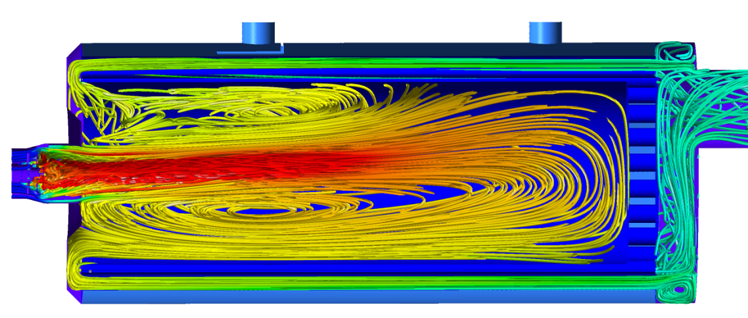
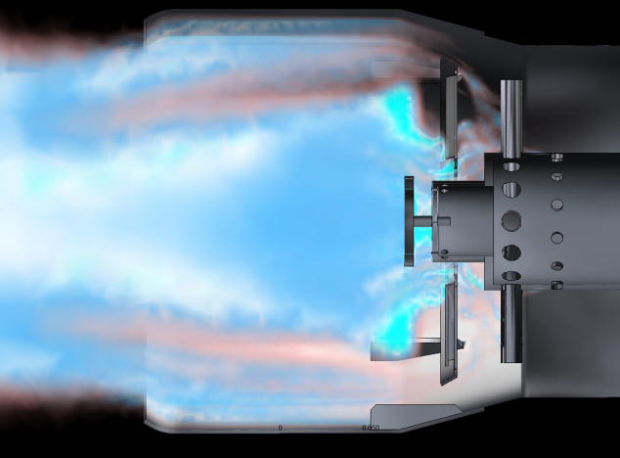
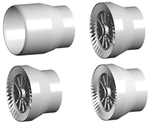
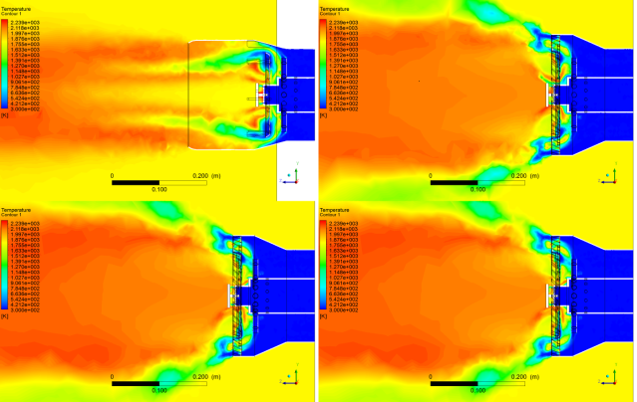
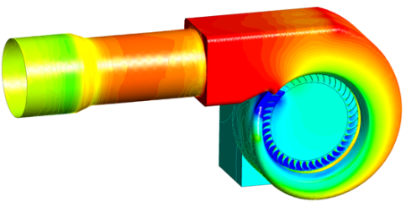
НПП ПРОМА
плотно сотрудничает с научными институтами и специалистами по термодинамике и горелочным устройствам.
Это позволяет создавать математические модели всего теплотехнического процесса, таким образом находить проблемы и оперативно решать их:
Неравномерность прогрева камеры (локальные перегревы и застойные зоны).
Оптимальная форма факела для конкретной камеры сгорания.
Формирование газо-воздушной смеси, что в конечном итоге влияет на эмиссии топочных газов (выбросы NO и CO).
Партнеры по НИОКР:
КНИИТУ КАИ, кафедра двигателей
Лаборатория Гидродинамики и Теплообмена Института Энергетики и перспективных технологий Федерального исследовательского центра Казанского научного центра Российской академии Наук (ФИЦ КазНЦ РАН)

Slide 6
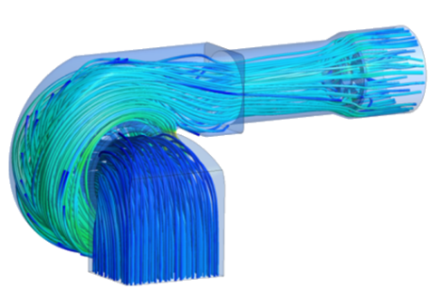
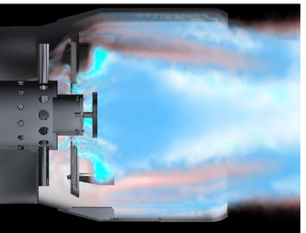
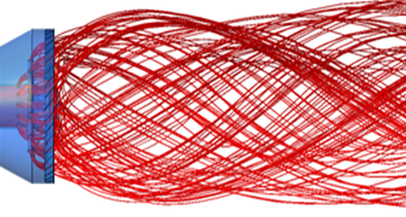
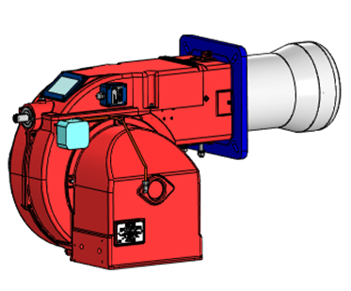
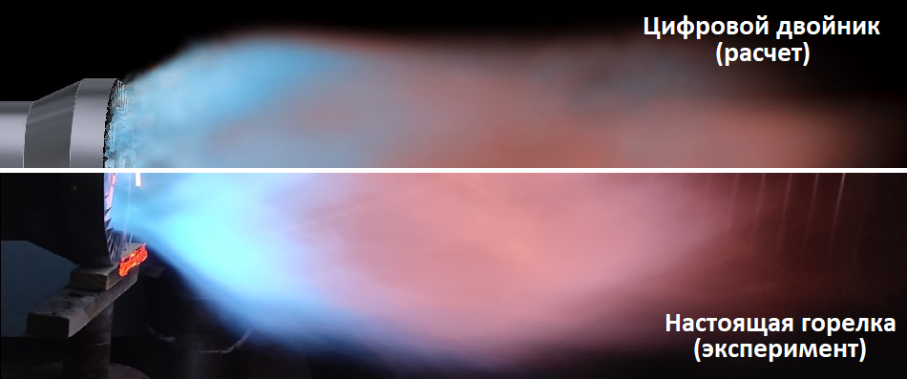
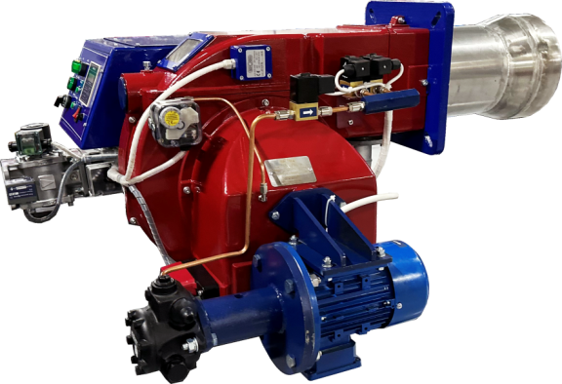
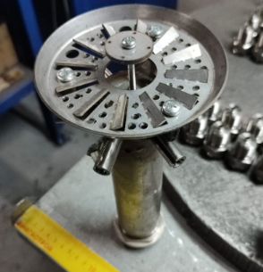
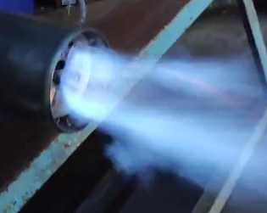
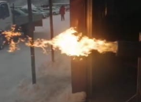
НПП ПРОМА Комбинированные численные и экспериментальные исследования
Цифровой двойник
Опытный образец
Газ
Дизель

Slide 7
Моноблочные горелки Emma и производители котельного оборудования
Применение горелок EMMA согласован с ведущими котельными заводами России:
LAVART (Завод ОМЗИТ, г. Омск)
ARCUS (Ижевский котельный завод, г. Ижевск)
БИКЗ (Бийский Котельный Завод, г. Бийск)
РЭМЭКС (РЭМЭКС-Энерго, Московская Область)
ROSSEN (ЗКО, г. Туймазы)
Котлы NORD (Северная Компания, г. Санкт-Петербург)
И другие

Slide 8
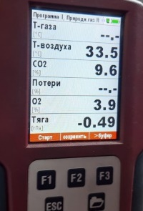
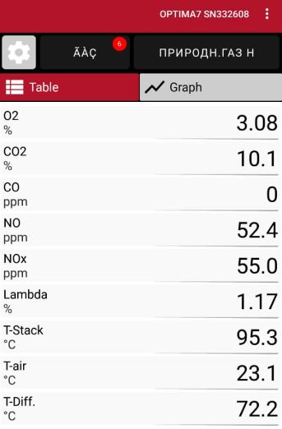
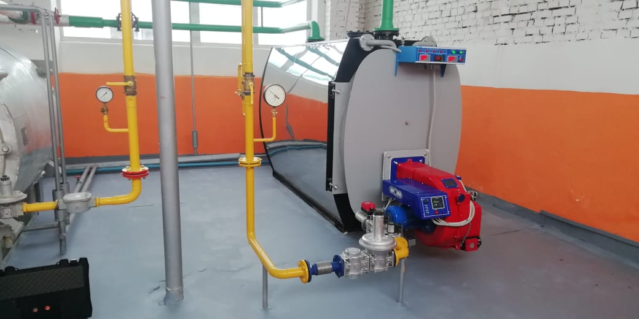
НПП ПРОМА МОНОБЛОЧНЫЕ ГОРЕЛКИ Emma
Низкие выбросы NOx и CO
Полностью отечественное производство из отечественных комплектующих.
Взаимозаменяемость с зарубежными блочными горелками
Низкая стоимость постгарантийного обслуживания
Обслуживание не требует высокой квалификации персонала
Сроки изготовления от 1 недели!
Запасные части и комплектующие всегда на складе
Преимущества перед зарубежными аналогами:
Цена на 30-40% ниже импортных аналогов.
Климатическое исполнение от минус 50ºС (У2). Возможность применения на открытом воздухе.
Высокая ремонтопригодность и доступность запасных частей
Возможность исполнения под нужды заказчика

Slide 9
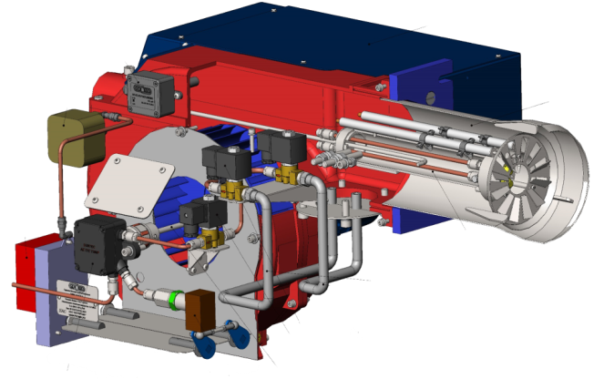
НПП ПРОМА ПРЕИМУЩЕСТВА перед зарубежными аналогами
Полностью собственная разработка. Не упрощенная реплика импортных производителей.
Результат научно-технического проекта с применением собственных инновационных решений и анализа успешных современных решений благодаря развитию собственного ИТЦ и привлечению в штат научных сотрудников РАН и Федеральных Университетов в области гидродинамики, теплообмена и горения.
Собственное производство
Полный цикл производства, начиная от отливок корпусов, рабочих колес и блоков управления.
Наличие персонала и оборудования.
Испытательные стенды.
Сертификаты Интергазсерт и заключение Минпромторга по Постановлению Правительства №719
Улучшенные технические характеристики
В том числе по эмиссии и выбросам СО и NOx (с учетом требований нового ГОСТа, вступающего в силу после 2025 года)
Подтверждение характеристик как на цифровых двойниках, так и на реальных испытаниях и в процессе эксплуатации свыше 2 лет.

Slide 10
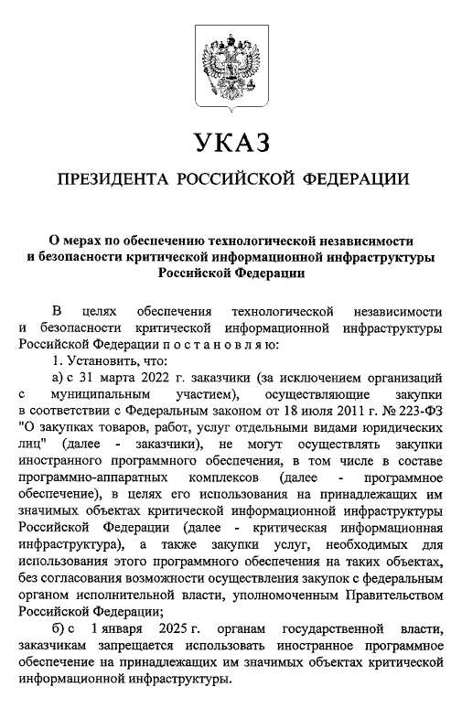
НПП ПРОМА ПРЕИМУЩЕСТВА перед зарубежными аналогами
Отсутствие импортных комплектующих
Максимально возможное применение отечественных комплектующих и продукции отечественных производителей. Как результат доступность и оперативность поставок. Цикл изготовления горелки занимает 5 рабочих дней
Сервисная поддержка
Наличие авторизованных сервисных центров во всех ФО России.
Наличие складских запасов запасных частей (оперативная отправка и замена в течение 24 часов)
Выезд сервисной службы в течение 72 часов на место.
Возможность обучения Персонала и формирование склада быстро-изнашиваемых зап.частей на складе потребителя.
Расширенные гарантийные обязательства до 24 месяцев
Цена на 40-50% ниже импортных аналогов

Slide 11
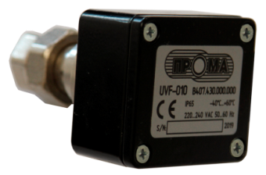
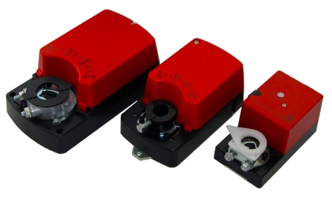
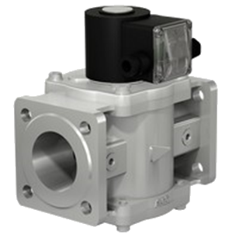
НПП ПРОМА ПРЕИМУЩЕСТВА перед зарубежными аналогами
Все горелки комплектуются УФ фотодатчиком контроля пламени:
- увеличенный срок службы в сравнении с Электродом ионизации
- 100% селективность
- отсутствие необходимости сервисного обслуживания
Все горелки выполнены в модуляционном исполнении
- Независимое позиционное регулирование подачи газа и воздуха
- Отсутствие механических «кулис»
- Горелки имеют заводскую настройку
Газовая арматура отечественного производства (СП «Термобрест»).
Возможность приобретения запчастей (катушек, РТИ, клапанов) значительно дешевле зарубежных моноблоков, не приспособленных для ремонта
Первичные приборы и датчики отечественного производства с унифицированными сигналами.
Нет привязки к производителю в случае постгарантийного ремонта.

Slide 12
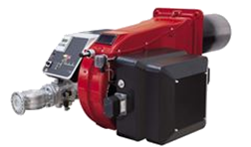
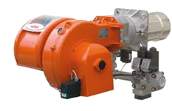
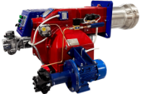
СРАВНИТЕЛЬНЫЕ ХАРАКТЕРИСТИКИ ЭКВИВАЛЕНТНЫХ ПО КЛАССУ ГОРЕЛОК
ЕММА (ПРОМА, Россия), CIB Unigas (Италия), Baltur (Италия)
Производитель / страна
Серия | CINQUECENTO (Италия) | TBL (Италия) | ЕММА (Россия)
Внешний вид
Удельная стоимость 1 МВт | ≈500 000 ₽ | ≈400 000 ₽ | ≈190 000 ₽
Типоразмерный ряд горелок по мощности | 0.9-6.9 МВт (K750; K890; K990; RG510; RG515; RG520; RG525) | 0.1-20 МВт (TBML 50; 80; 120; 160; 120; 160; 200; 260; 360; 900; 1200; 1600; 2000) | 0.03-8 МВт (С0.2; С0.05; С1; С2; С3; С4; С5)
Типоразмерный ряд горелок по виду топлива | Газ Жидкое топливо Комбинированное | Газ Жидкое топливо Комбинированное | Газ Жидкое топливо Комбинированное
Типоразмерный ряд по виду регулирования мощности горелок | 2-х ступенчатое Модулируемое | 2-х ступенчатое Модулируемое | 2-х ступенчатое Модулируемое Частотное регулирование
Точность регулирования привода - кулисы | 0.5% 3-5% | 0.5% 3-5% | Привод позиц. Заслонок 1%
Коэффициент регулирования Qmax/Qmin | 4 | 4 | 4(5)
Выбросы (по реальным замерам NOx) | <120 ppm | <120 ppm | 70-110 ppm

Slide 13
 |  | CINQUECENTO (Италия) | TBL (Италия) | ЕММА (Россия)
Автоматика | Контроллер | SIEMENS | LAMTEK | Сафар 110/410/420
 | Приводы заслонок | SIEMENS | SIEMENS | DM-04-230 (ПРОМА, Россия)
 | Группа газовых клапанов | SIEMENS | SIEMENS | Термобрест (Беларусь)
 | Контроль пламени | Электрод ионизационный | Электрод ионизационный | Фотодатчик UVF-010 (ПРОМА, Россия)
 | Контроль герметичности клапанов | С 1 МВт | С 1 МВт | С 0.8 МВт
 | Реле давления газа | DUNGS | DUNGS | РД-016 с 2 уставками и манометром (ПРОМА, Россия)
 | Керамика на электроды | Спец. | Спец. | Типовая (г.Домодедово, Россия)
 | Источник в/напряжения для розжига. | FIDA COMPACT | FIDA COMPACT | ИВН-01; ИВН-ТР (ПРОМА, Россия)
 | Частотное регулирование | нет | нет | с июня 2024
Корпус: материал, окраска |  | Литой Алюминий порошковая | Литой Алюминий порошковая | Литой Алюминий порошковая
Система подавления гистерезиса избытка кислорода |  | нет | нет | есть
Срок изготовления, поставки |  | 120 дней | 120 дней | 14-21 день
Гарантийные обязательства |  | 1 год | 1 год | 2 года
Размер возможной скидки |  | - | - | до 35%
Сервисные центры |  | - | - | во всех ФО
Trade in |  | нет | нет | есть
*информация с открытых источников. Представлены варианты возможной комплектации

Slide 14
Пример стоимости газовой горелки и её комплектующих для котла 4 МВт*
Модель горелки | Италия | Италия | Россия
 | CINQUECENTO | TBL | ЕММА
 | R515A | TBG MC 480 | С4
Диапазон тепловой мощности | 0.6-4.5 МВт | 0.48-4.8 МВт | 0.65-4.1 МВт
Стоимость горелки с газовой рампой | 2 400 000 ₽ | 2 100 000 ₽ | 780 000 ₽
Топливо | Природный газ | Природный газ | Природный газ
Эл. двигатели вентилятора (3000 об/мин) | 132M-2P-B5 160 000 ₽ | TRIF. KW11 по запросу | АИС 132 SB2 24 000 ₽
Реле давления газа | Dungs GW500 2 х 10 000 ₽ | DUNGS LGW3A4 2 х 15 000 ₽ | РД-016 с манометром 1 х 4 000 ₽
Группа газовых клапанов | Siemens VGD40 250 000 ₽ | Siemens VGD40 250 000 ₽ | Термобрест 50 000 ₽
Источник в/напряжения для розжига | FIDA COMPACT 10 000 ₽ | FIDA COMPACT 10 000 ₽ | ИВН-01; ИВН-ТР 7 000 ₽
Приводы заслонок | SIEMENS SQL33.03 46 000 ₽ | SIEMENS SQM40.281A20 89 000 ₽ | DM-04-230 От 6 000 ₽
Мощность электродвигателя, кВт | 9.2 кВт | 11 кВт | 11 кВт
Вес горелки | 250 кг | 250 кг | 260 кг
Габаритные размеры | 1700х1600х770 | 1037х1037х905 | 1600х1100х980
*информация с открытых источников. 16.04.2024

Slide 15
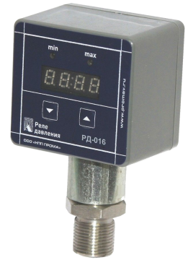
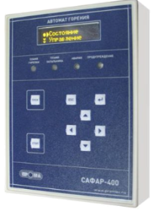
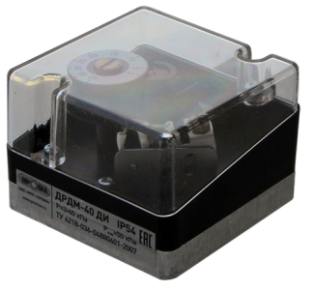
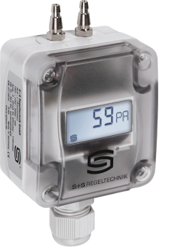
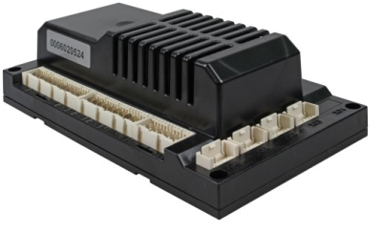
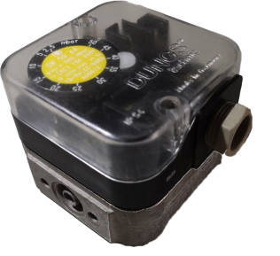
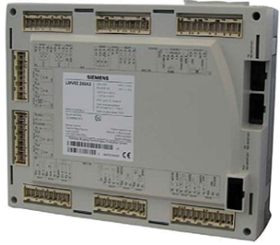
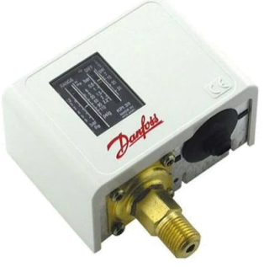
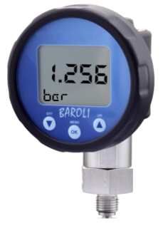
СРАВНИТЕЛЬНЫЕ ХАРАКТЕРИСТИКИ ЭКВИВАЛЕНТНЫХ ПО КЛАССУ
некоторых устройств с зарубежными аналогами
САФАР-410, контроллер управления |  | ДРДМ, датчики-реле давления механические |  | РД-016, реле давления на 24В/220В
Lamtec BT330 |  | DUNGS |  | PREMASGARD 111
LMV26.300A2 |  | Danfoss KPI 35 |  | Baroli 02
47 000 ₽
3 400 ₽
3 400 ₽
188 000 ₽
20 000 ₽
25 000 ₽
20 000 ₽
44 000 ₽
195 000 ₽

Slide 16
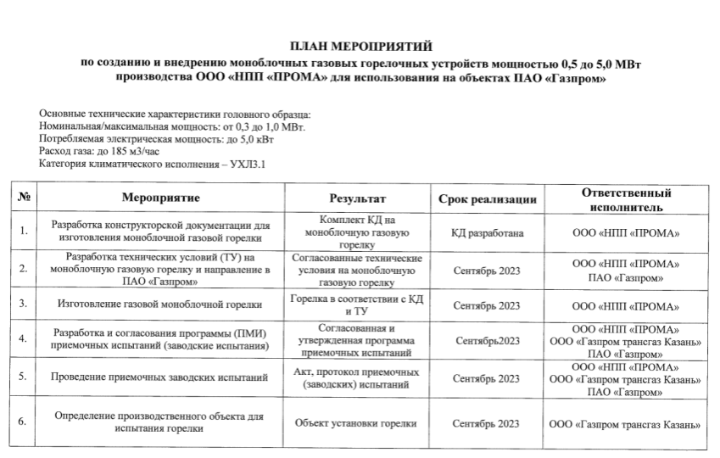
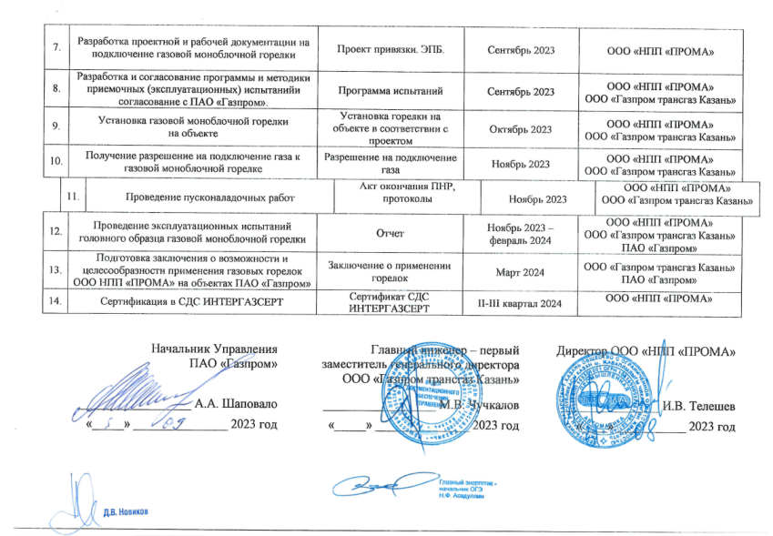
Взаимодействие ПАО «ГАЗПРОМ» и НПП ПРОМА
По результатам участия в техническом совете и техническом аудите 2020-2023 годах был создан и согласован ПЛАН-МЕРОПРИЯТИЙ утвержденный начальником Управления ПАО «Газпром» А.А. Шаповало.
Основные этапы:
Выбор места проведения испытаний
Разработка и согласование РД и ТД
Изготовление горелочного устройства
Монтаж и ПНР
Наработка
Приемочные испытания комиссией ПАО Газпром
Заключение
Сертификация в СДС Интергазсерт

Slide 17
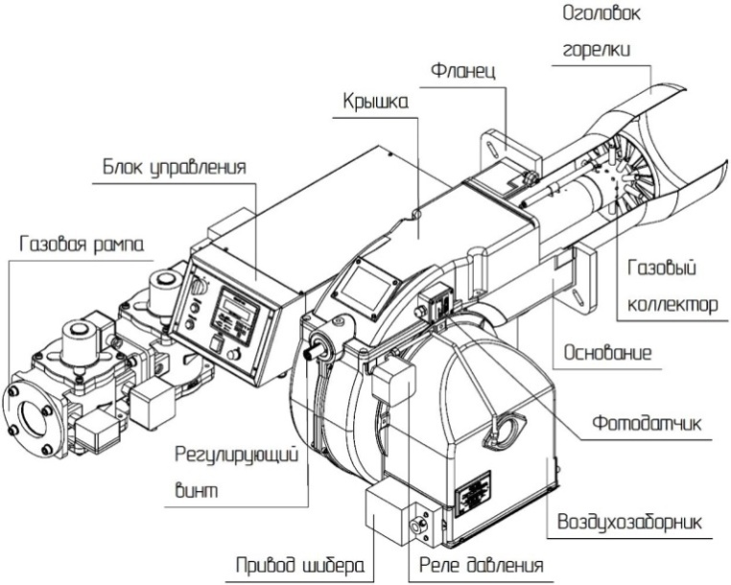
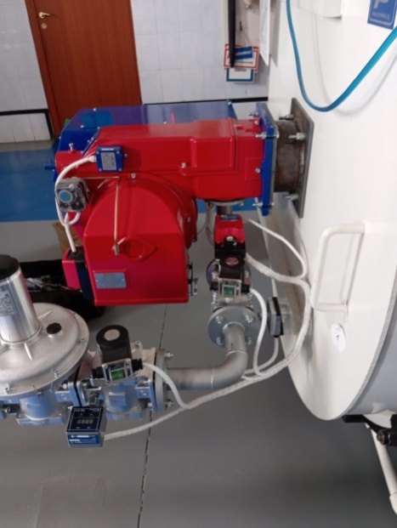
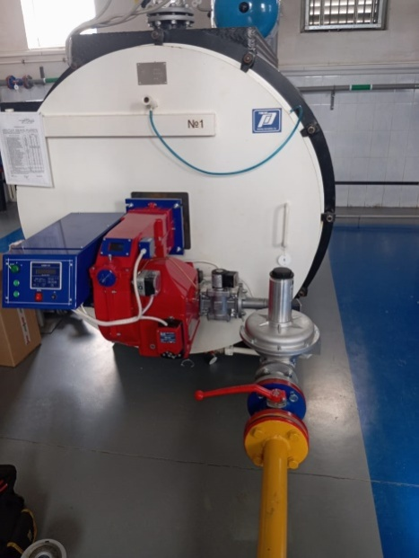
Взаимодействие ПАО «ГАЗПРОМ» и НПП ПРОМА
Основные этапы:
Выбор места проведения испытаний
Результат: Котельная ООО «Газпром Трансгаз Казань», ООО «Приволжскгаз». Замена горелки Weishaupt WM - G10 на существующем котле Турботерм ТТ-800. Июль-август 2023г.
Разработка и согласование РД и ТД :
Результат: Изменение в существующий проект, согласование применения горелки с заводом-изготовителем котла (Рэмэкс, котел Турботерм ТТ-800). Август 2023г.
Изготовление горелочного устройства
Результат: поставка горелки EMMA-C1-1,0МВт. Август 2023г.
Монтаж и ПНР
Результат: Запуск котла к отопительному сезону. Сентябрь 2023г.
Наработка
Результат: Безаварийная работа горелки и котла. Сентябрь-Декабрь 2023г
Приемочные испытания комиссией ПАО Газпром.
Результат: Выдача заключения и рекомендательного письма для Дочерних Обществ «О применении отечественных горелочных устройств».

Slide 18
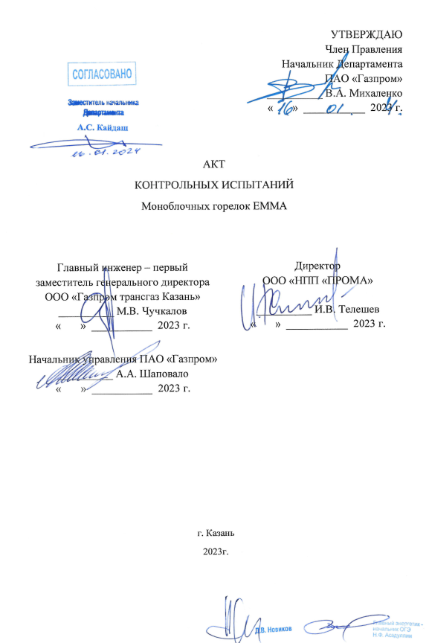
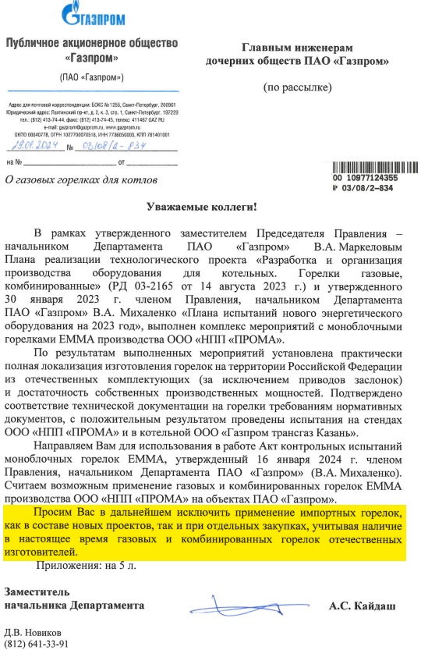
Взаимодействие ПАО «ГАЗПРОМ» и НПП ПРОМА

Slide 19
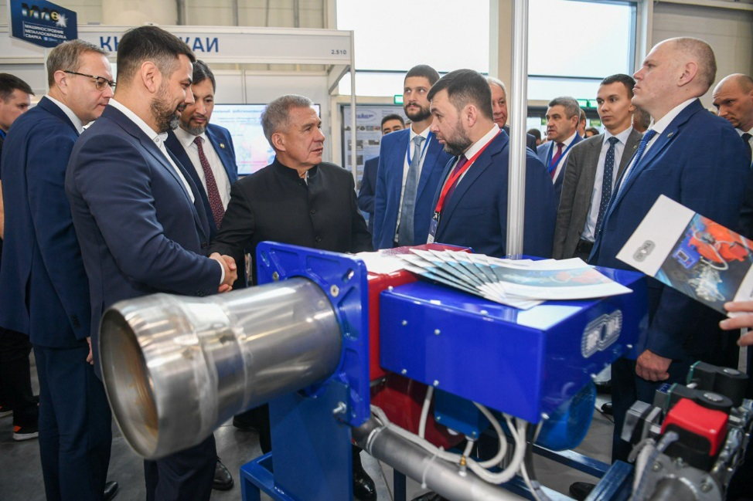
ЗАКЛЮЧЕНИЕ
Выбирая горелки НПП ПРОМА вы получаете:
Высокотехнологичные горелочные устройства
Адаптированные под требования и реалии российской эксплуатации.
Реальное импортозамещение, а не замена «импорта» на «другой импорт»
Техническая поддержка и сеть сервисных центров по всей России
Предложения по «trade-in» импортных горелок на горелки ЭММА
ООО «НПП «ПРИЗМА»
Официальный дилер в УрФО
Тел: 8 (351) 2-777-666
https://p-irgroup.ru/
E-mail: info@p-irgroup.ru

